Slide 1
Data Science & AI

Slide 2
Data Science:
Data + Science
Ma’lumotlar ortida yashiringan tushunchalarni, ma’nolarni, mazmunlarni (insight) aniqlash
Ma’lumotlar nima deyayotganini tushunish

Slide 3
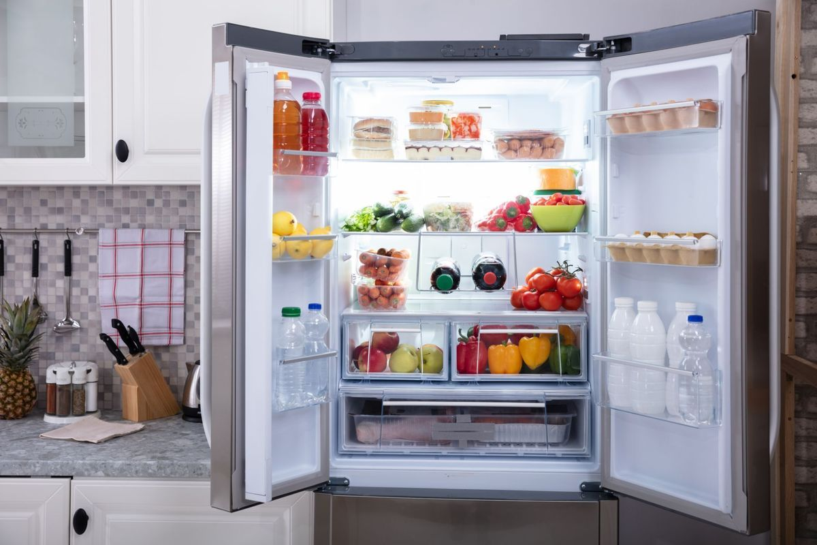

Slide 4
O`quvchi | 1 | 2 | 3 | 4 | 5 | 6 | 7 | 8 | Yakuniy
Anvar | 5 | 4 | 3 | 3 | 4 | 5 | 5 | 4 | 4
Rustam | 3 | 3 | 4 | 3 | 5 | 4 | 5 | 5 | 4
Shahnoza | 4 | 5 | 5 | 5 | 4 | 4 | 5 | 5 | 5
Akobir | 5 | 4 | 5 | 4 | 3 | 4 | 2 | 3 | 4
Charos | 3 | 2 | 4 | 3 | 4 | 4 | 5 | 4 | 4
Komila | 3 | 4 | 4 | 5 | 5 | 4 | 5 | 5 | 5

Slide 5
Umumiy xulosalar:
1) 5-kundan boshlab o’quvchilar baholarida yaxshilanish kuzatilgan
2) Qiz bolalar o’g’il bolalarga nisbatan yaxshiroq o’qishgan
Barcha o’quvchilarning yakuniy ballari a’lo darajada
…..

Slide 6
Individual:
1) Anvar, Rustam, Charos va Komilada 5-kundan boshlab yaxshilanish kuzatilgan
2) Akobirning natijalarida 5-kundan boshlab sezilarli pasayish qayd etilgan
3) Shahnozaning natijalari esa kuzatish davomida stabil bo’lgan
……

Slide 7
real
loyihalar

Slide 8
Filiallar ishini baholash

Slide 9
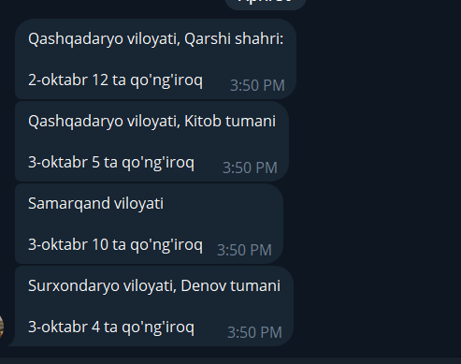

Slide 10
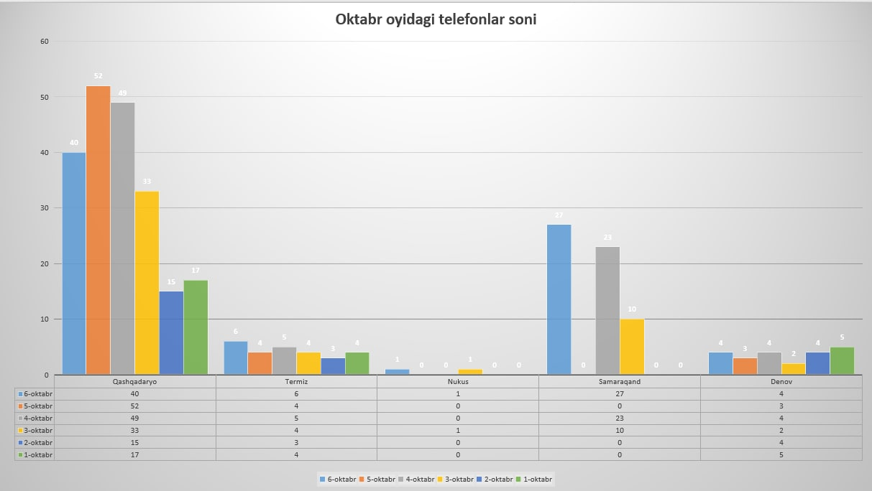

Slide 11
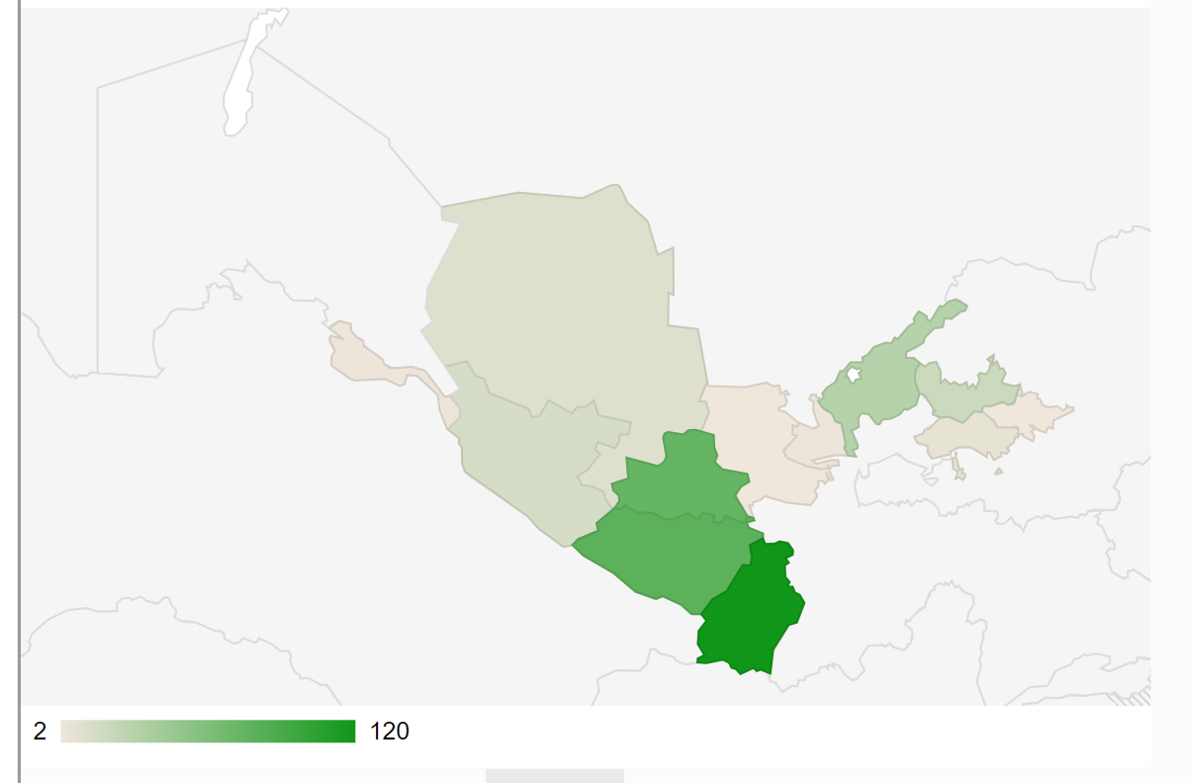

Slide 12
Shtatga kamera o’rnatish

Slide 13
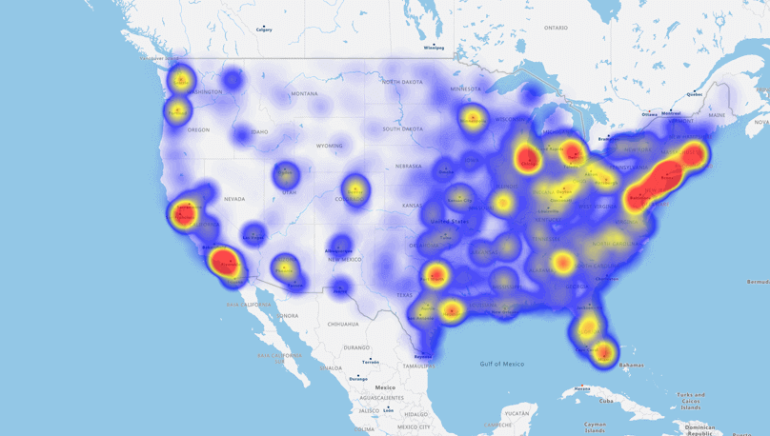

Slide 14
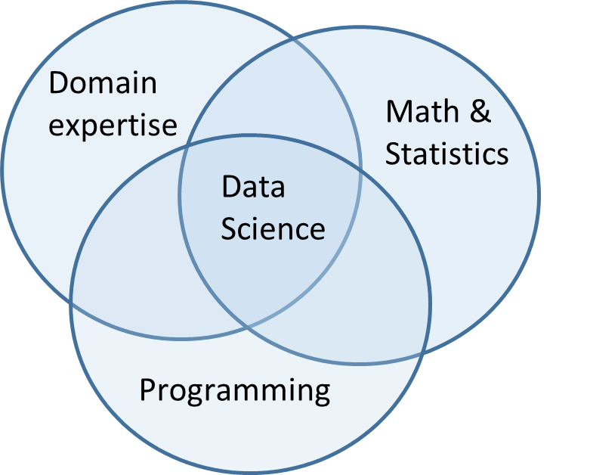

Slide 15
AI:
Artificial + Intelligence
Inson aqli va muammolarni hal qilish qobiliyatiga taqlid qiluvchi texnologiya
Insonlardek o’ylaydigan mashinalar

Slide 16
Qayerdan muzqaymoq yeyishni qanday tanlaysiz?

Slide 17

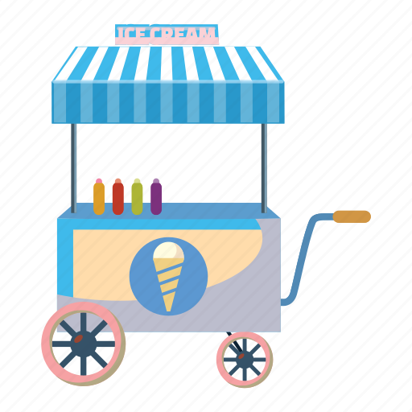






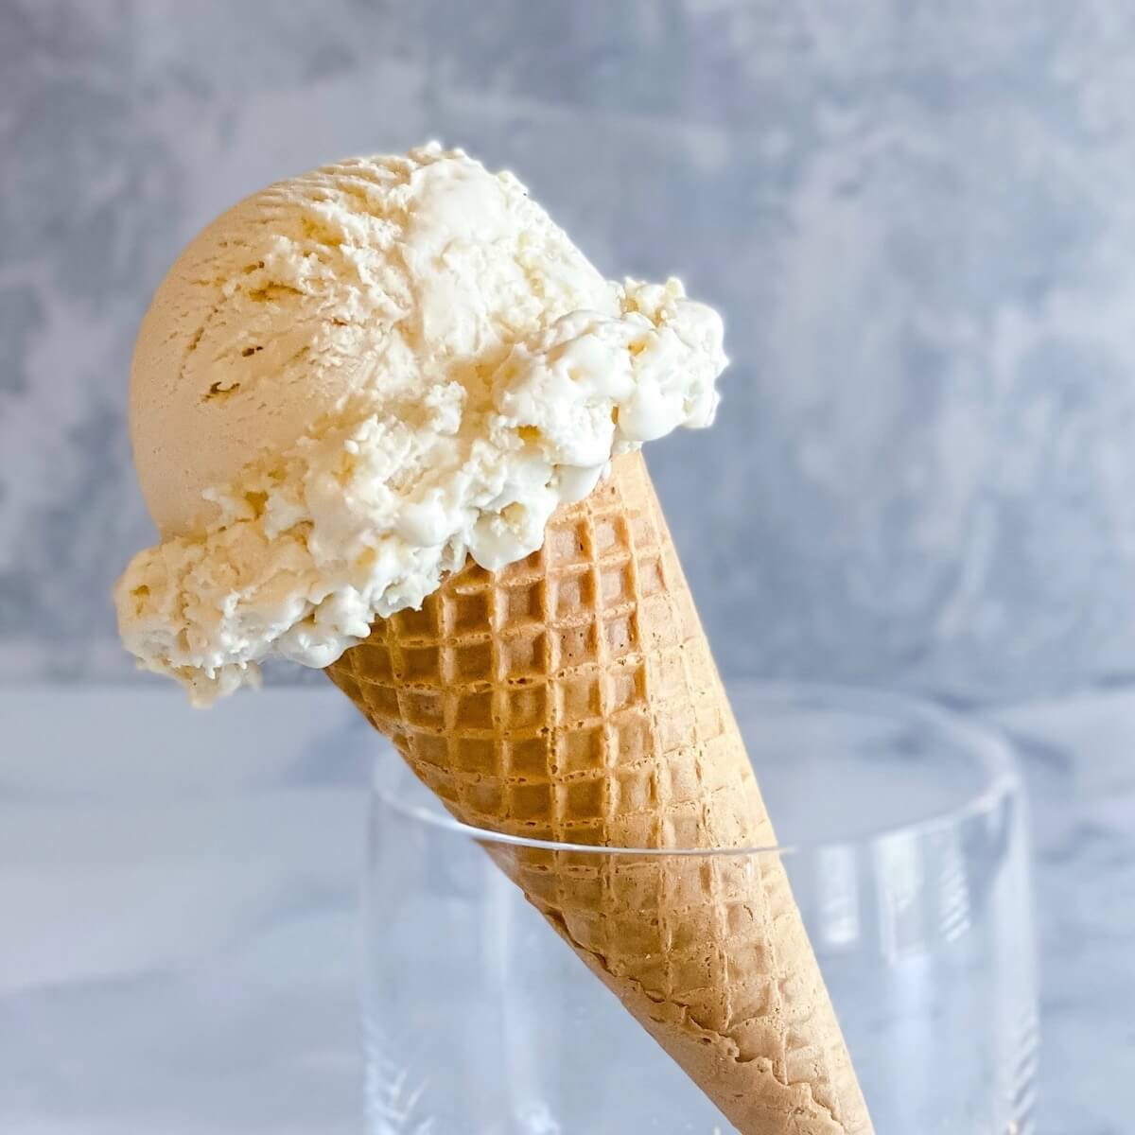

Diggy
Giggy
Ganga
M&B
Muzzy
Piggy
Quyma
Bananli, Kivili
Joy bor
[5; 30]
Quyma
Bananli, Kivili
Joy yo’q
[3; 10]
Dona
Kivili
Joy bor
[100; 120]
Quyma
Bananli, Kivili
Joy bor
[3; 30]
Quyma
Bananli
Joy yo’q
[5, 20]
Quyma, Dona
Bananli, Kivili
Joy bor
[50; 90]
Jippi
Quyma
Bananli
Joy yo’q
[5, 20]
Gipro
Dona
Kivili
Joy bor
[100; 120]
Quyma
Bananli
Joy bor
O’rta narxda

Slide 18
Yaroqli
Data - Ozuqa

Slide 19
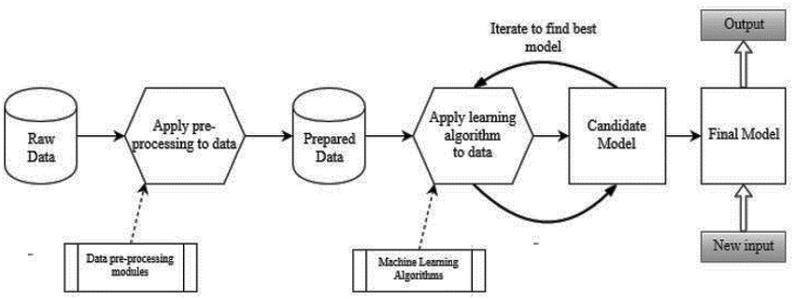

Slide 20
That’s all

